Slide 1
Understanding Foundation Models
AI Engineering

Slide 2
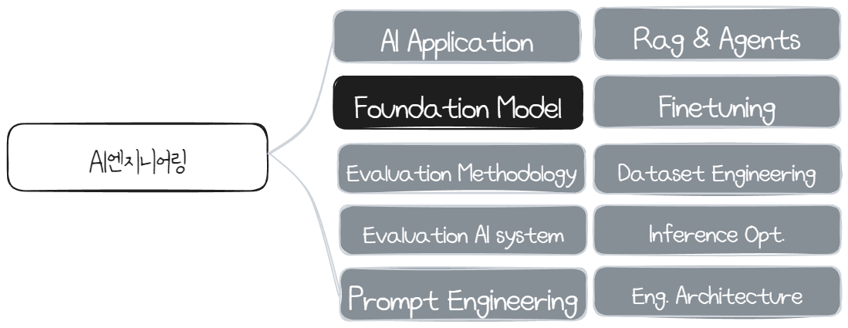
이번시간에 다룰 주제

Slide 3

?

Slide 4



GPT4o
Sonnet
Gemini 2.0 Flash

Slide 5
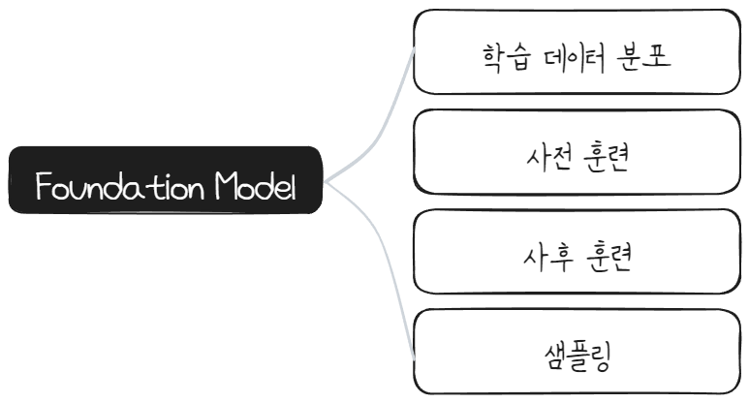
어떻게 만들지?
Notes:
파운데이션 모델은 대규모 데이터로 사전 학습된 AI 모델로, 다양한 다운스트림 태스크의 기반이 됩니다.<br>
이러한 모델의 개발과 활용을 위해서는 다음과 같은 핵심 요소들의 이해가 필요합니다:
- **학습 데이터**: 모델의 성능과 한계를 결정
- **모델 아키텍처**: 현재는 트랜스포머가 주도적
**정렬 방식**: 인간의 선호도에 맞추는 과정 (사후훈련, 샘플링)
### 학습 프로세스
1. **사전 학습**: 기본 능력 형성
2. **정렬 단계**: 사용성 향상
### 중요 고려사항
- 샘플링 전략의 중요성
- AI의 특이 행동 이해
- 성능 최적화 방법

Slide 6

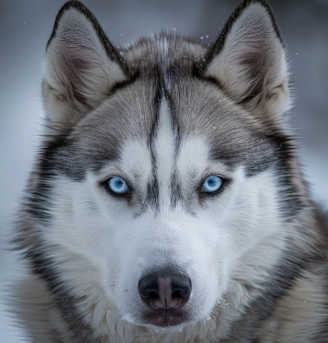
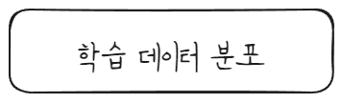
AI 모델의 성능과 데이터 품질의 관계
털이 뽀송뽀송 많은 포메라이언
눈이 파랗고 동공이 작은 허스키

Slide 7

AI 모델의 성능과 데이터 품질의 관계
털이 뽀송뽀송 많은 포메라이언
40%
눈이 파랗고 동공이 작은 허스키
35%

Slide 8
특정 작업의 성능을 향상시키려면 관련된 양질의 데이터를 추가 필요
Notes:
AI 모델의 성능은 학습 데이터의 품질에 직접적으로 영향을 받습니다. 예를 들어, 베트남어 데이터가 없으면 영어-베트남어 번역이 불가능하고, 동물 사진으로만 학습한 모델은 식물을 분류할 수 없습니다.
- 따라서 특정 작업의 성능을 향상시키려면 관련된 양질의 데이터를 추가 필요

Slide 9

Common Crawl
비영리 단체가 매월 20-30억 개의 웹페이지를 크롤링하여 수집
Notes:
2. 주요 데이터 소스와 그 특징
[Common Crawl](https://commoncrawl.org/)은 비영리 단체가 매월 20-30억 개의 웹페이지를 크롤링하여 수집한 데이터
- Google은 이를 정제한 버전인 [Colossal Clean Crawled Corpus(C4)](https://arxiv.org/abs/1910.10683v4)를 제공
3. 데이터 품질 관련 문제점
Common Crawl과 C4는 접근이 쉽지만 품질 면에서 큰 문제를 안고 있습니다.
- 잘못된 정보, 선전, 음모론, 차별적 콘텐츠 등이 포함되어 있으며, 워싱턴 포스트의 연구에 따르면 상위 1,000개 웹사이트 중 상당수가 신뢰성 평가에서 낮은 점수를 받음
GPT-3와 Bard는 Common Crawl을 사용했지만, GPT-4나 Gemini 같은 최신 모델들은 비판을 피하기 위해 데이터 출처를 공개하지 않고 있습니다.
4. 데이터 품질 개선을 위한 노력
- OpenAI는 GPT-2 개발 시 Reddit에서 '카르마' 점수 3점 이상인 링크만을 선별적으로 수집
- 이는 스팸이나 저품질 콘텐츠를 걸러내는데 도움이 되었지만, Reddit 사용자들의 평가가 절대적인 품질 기준이 될 수는 없다는 한계
5. 효과적인 모델 개발 전략
모델 개발자들은 특정 작업에 맞는 데이터를 직접 큐레이션하기 시작했으며, 주로 다국어 또는 도메인 특화 작업에 초점을 맞추고 있습니다. 이때 처음부터 새로 학습하기보다는 기존 범용 모델을 파인튜닝하는 방식을 주로 사용합니다.
6. 데이터 학습의 중요 고려사항
단순히 많은 데이터를 학습하는 것이 항상 좋은 결과를 가져오지는 않습니다. 때로는 적은 양의 고품질 데이터가 많은 양의 저품질 데이터보다 더 나은 성능을 보일 수 있습니다. 또한 신경망은 새로운 작업을 학습하면서 이전에 잘하던 작업을 잊어버리는 현상이 있어, 이를 고려한 학습 전략이 필요합니다.

Slide 10
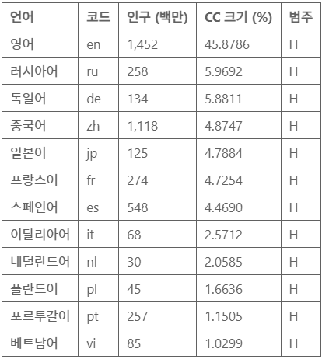
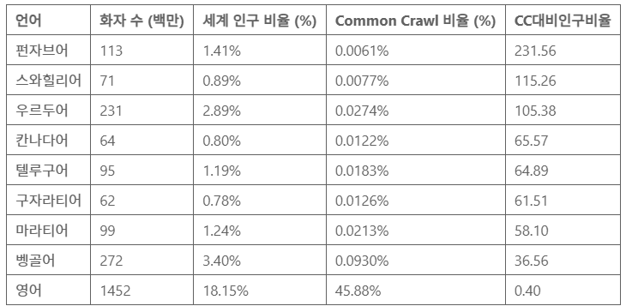
Common Crawl 데이터
Common Crawl 데이터셋에서 가장 일반적인 언어. LLM 훈련에 널리 사용됨
많은 사용자를 보유한 다른 언어들도 Common Crawl에서는 심각하게 과소대표
이상적으로는 세계 인구 대비 Common Crawl 대표성의 비율이 1
Notes:
오늘날 많은 사용자를 보유한 다른 언어들도 Common Crawl에서는 심각하게 과소대표되어 있습니다. 표 2-2는 이러한 언어들의 일부를 보여줍니다. <br>
이상적으로는 세계 인구 대비 Common Crawl 대표성의 비율이 1이 되어야 합니다. 이 비율이 높을수록 해당 언어가 Common Crawl에서 더 과소대표되어 있다는 것을 의미합니다.

Slide 11
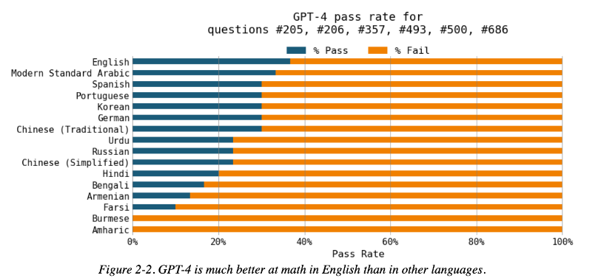
오일러의 수학문제 샘플
Notes:
오일러의 수학 문제 6개를 테스트했을 때, GPT-4는 영어로 문제를 아르메니아어 또는 페르시아어보다 **3배 이상 자주** 해결할 수 있었습니다.
- GPT-4는 Burmese와 Amharic 문제에서는 6개 모두 실패. 이는 [그림 2-2](Figure 2-2)에서 확인할 수 있습니다.

Slide 12
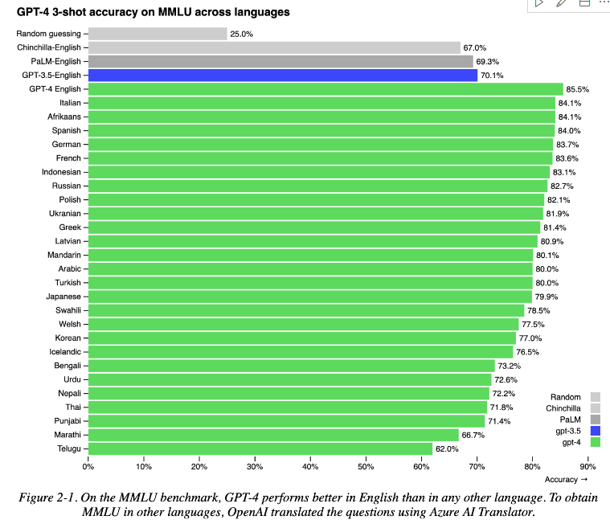
Notes:
인터넷 데이터에서 영어가 지배적이라는 점을 고려할 때, 여러 연구에 따르면 범용 모델이 다른 언어보다 영어에서 훨씬 더 잘 작동한다는 것은 놀라운 일이 아닙니다.<br>
예를 들어, MMLU(Massive Multitask Language Understanding, 대규모 다중작업 언어 이해) 벤치마크에서, GPT-4는 그림 2-1에서 볼 수 있듯이 Telugu와 같은 과소대표 언어보다 영어에서 훨씬 더 나은 성능을 보였습니다(OpenAI, 2023).
> MMLU는 수학, 과학, 인문학, 사회과학 등 57개 과목에 걸친 14,000개의 객관식 문제로 구성된 벤치마크로, 언어 모델의 다양한 분야에 대한 지식과 이해도를 평가하는 데 사용
과소대표성은 이러한 성능 저하의 큰 이유. GPT-4의 MMLU 벤치마크에서 가장 낮은 성능을 보인 세 언어인 텔루구어, 마라티어, 펀자브어는 Common Crawl에서 가장 과소대표된 언어들 중에 속합니다. 하지만 과소대표성만이 유일한 이유는 아닙니다. 언어의 구조와 그 언어가 담고 있는 문화적 특성도 모델이 해당 언어를 학습하는 것을 더 어렵게 만들 수 있습니다.

Slide 13
LLM이 일반적으로 번역을 잘한다는 점을 고려할 때, 다른 언어의 모든 질의를 영어로 번역하고, 응답을 받은 후 다시 원래 언어로 번역하면 되지 않을까?
과소대표된 언어를 번역할 수 있을 만큼 충분히 이해하는 모델이 필요
번역 과정에서 정보가 손실
Notes:
베트남어와 같은 일부 언어는 두 화자 간의 관계를 나타내는 대명사를 사용합니다. 이를 영어로 번역할 때, 이러한 대명사들은 모두 'I'와 'you'로 번역되어 관계 정보가 손실됩니다.

Slide 14
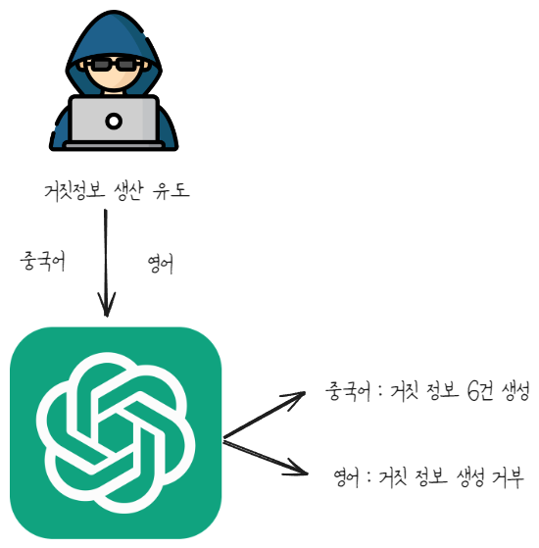
Notes:
비영어권 언어에서 예상치 못한 성능 문제를 보일 수 있습니다. 예를 들어, NewsGuard는 ChatGPT가 영어보다 중국어에서 잘못된 정보를 더 쉽게 생성한다는 것을 발견했습니다.
- 영어의 경우 7개의 프롬프트 중 6개에서 거짓 주장 생성을 거부했습니다. 하지만 간체 중국어와 번체 중국어에서는 7번 모두 거짓 주장을 생성
- 이러한 행동의 차이가 발생하는 원인은 명확하지 않습니다.

Slide 15
비영어권 언어에서 더 느리고 고비용
모델의 추론 지연 시간과 비용은 입력과 응답의 토큰 수에 비례
영어의 중간 토큰 길이는 7이지만, 힌디어는 32, 버마어는 무려 72
많은 모델들이 비영어권 언어에 초점을 맞추도록 훈련
영어 외에 가장 활발한 활동을 보이는 언어는 단연 중국어로, ChatGLM, YAYI, Llama-Chinese 등
프랑스어(CroissantLLM), 베트남어(PhoGPT), 아랍어(Jais) 등 더 많은 언어에서도 모델이 개발
Notes:
품질 문제 외에도, 모델은 비영어권 언어에서 더 느리고 비용이 더 많이 들 수 있습니다.
- 모델의 추론 지연 시간과 비용은 입력과 응답의 토큰 수에 비례
- 토크나이제이션은 어떤 언어에서는 다른 언어보다 훨씬 더 효율적일 수 있음
- 동일한 의미를 전달하기 위해 버마어와 힌디어가 영어나 스페인어보다 훨씬 더 많은 토큰을 필요로 한다는 것을 발견
- 영어의 중간 토큰 길이는 7이지만, 힌디어는 32, 버마어는 무려 72로 영어보다 10배 더 많은 토큰을 필요로 함 (10배 많은 시간/비용 소요)
> Yennie Jun : 52개 언어로 번역된 100만 개의 짧은 텍스트로 구성된 데이터셋인 MASSIVE에서 GPT-4를 벤치마킹

Slide 16
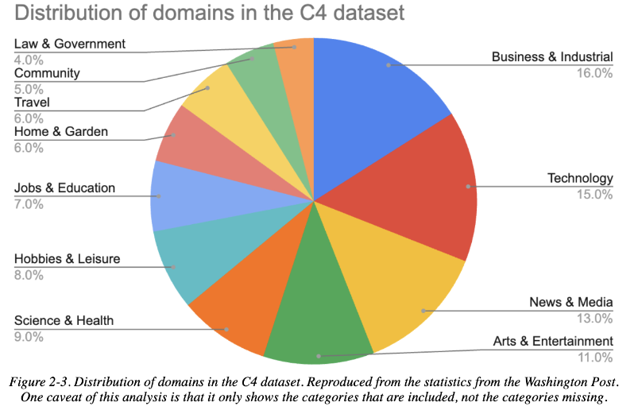
Notes:
Gemini, GPT, Llama와 같은 범용 모델들은 코딩, 법률, 과학, 비즈니스, 스포츠, 환경 과학을 포함한 광범위한 도메인에서 놀라울 정도로 우수한 성능
- 이는 주로 학습 데이터에 이러한 도메인들이 포함되어 있기 때문

Slide 17
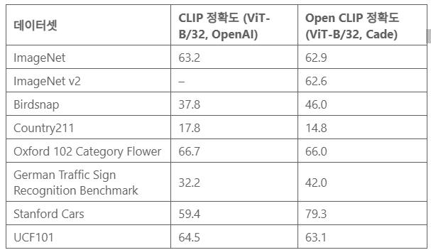
다양한 이미지 데이터셋에서 Open Clip과 Clip의 성능비교
Notes:
- 현재까지 비전 데이터의 도메인 분포에 대한 분석은 희귀. 이미지가 텍스트보다 분류하기 더 어렵기 때문
- 모델의 벤치마크 성능을 통해 모델의 도메인을 추론 가능. 표 2-3은 CLIP과 Open CLIP이라는 두 모델이 서로 다른 벤치마크에서 어떤 성능을 보이는지 보여줌
- 이러한 벤치마크는 두 모델이 새, 꽃, 자동차 등의 카테고리에서 얼마나 잘 작동하는지 보여주지만, 세상은 이러한 몇 가지 카테고리보다 훨씬 더 크고 복잡합니다.

Slide 18
일반 목적의 기반 모델들이 다양한 도메인에 대한 일상적인 질문에 답할 수 있지만, 도메인 특화 작업에서 높은 성능을 보일 가능성은 낮음
[예시] 약물 개발, 암 검사
훈련 데이터가 모델 성능에 미치는 영향을 높은 수준에서 개괄적으로 설명했습니다. 다음으로, 모델 설계가 성능에 미치는 영향을 알아봅시다.
Notes:
비록 일반 목적의 기반 모델들이 다양한 도메인에 대한 일상적인 질문에 답할 수 있지만, 이들이 도메인 특화 작업에서 높은 성능을 보일 가능성은 낮습니다.
- 특히 훈련 중에 이러한 작업을 접한 적이 없다면 더욱 그렇습니다.
- 도메인 특화 작업의 두 가지 예로는 약물 개발과 암 검사 작업을 들 수 있습니다. 약물 개발은 단백질, DNA, RNA 데이터와 같은 특정 형식의 데이터를 포함하며, 이러한 데이터는 획득 비용이 비쌉니다. 이 데이터는 일반적으로 공개된 인터넷 데이터에서 발견되기 어렵습니다. 마찬가지로, 암 검사는 X-ray와 fMRI(기능적 자기 공명 영상) 스캔을 포함하는데, 이는 개인정보 보호 문제로 인해 얻기가 어렵습니다.
이러한 도메인 특화 작업에서 모델의 성능을 높이려면 매우 특정한 데이터셋을 신중히 선별해야 할 수 있습니다.
- 도메인 특화 모델 중 가장 잘 알려진 예는 DeepMind의 AlphaFold일 것입니다. 이 모델은 약 10만 개의 알려진 단백질 서열과 3D 구조를 기반으로 훈련
- NVIDIA의 BioNeMo는 약물 개발을 위해 생물분자 데이터를 중심으로 한 또 다른 모델입니다.
- Google의 Med-PaLM2는 대규모 언어 모델(LLM)의 강점과 의료 데이터를 결합하여 의료 질문에 더 높은 정확도로 답변할 수 있습니다.
>**팁:**
>
>도메인 특화 모델은 특히 생물의학 분야에서 흔히 사용되지만, 다른 분야에서도 도메인 특화 모델이 유용할 수 있음. <br>
> 예를 들어, 건축 스케치로 훈련된 모델은 Stable Diffusion보다 건축 설계에 훨씬 더 유용할 수 있으며, 공장 설계도에 대해 훈련된 모델은 ChatGPT와 같은 일반 모델보다 제조 공정에 더 최적화
이 섹션에서는 훈련 데이터가 모델 성능에 미치는 영향을 높은 수준에서 개괄적으로 설명했습니다. 다음으로, 모델 설계가 성능에 미치는 영향을 탐구하겠습니다.

Slide 19

모델이 어떤 모습이어야 할까?
어떤 아키텍처를 따라야 할까
얼마나 많은 매개변수를 가져야 할까
Notes:
모델을 훈련하기 전에 개발자는 모델이 어떤 모습이어야 할지 결정해야 합니다.
- 어떤 아키텍처를 따라야 할까요?
- 얼마나 많은 매개변수를 가져야 할까요? 이러한 결정은 모델의 능력뿐만 아니라 다운스트림 애플리케이션에서의 사용 가능성에도 영향을 미칩니다. <br>
예를 들어, 70억 매개변수 모델은 1,750억 매개변수 모델보다 배포하기 훨씬 쉬울 것입니다. <br>
마찬가지로, 지연 시간을 최적화하기 위한 Transformer 모델은 다른 아키텍처를 최적화하는 것과 매우 다릅니다. 이러한 결정의 배경이 되는 요소를 살펴보겠습니다.

Slide 20
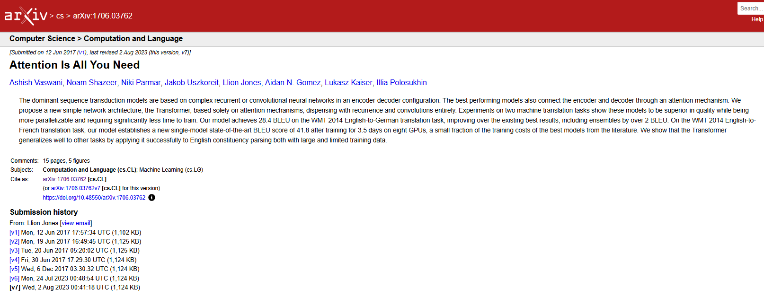
Notes:
- 현재, 언어 기반의 기반 모델에서 가장 지배적인 아키텍처는 Transformer 아키텍처(Vaswani et al., 2017).
- 어텐션 메커니즘(Attention Mechanism)에 기반을 두고 있으며, 이전 아키텍처의 많은 한계를 해결하여 인기를 얻었습니다.
- Transformer 아키텍처 자체도 한계가 있습니다. <br>
이 섹션에서는 Transformer 아키텍처와 그 대안을 분석합니다.

Slide 21
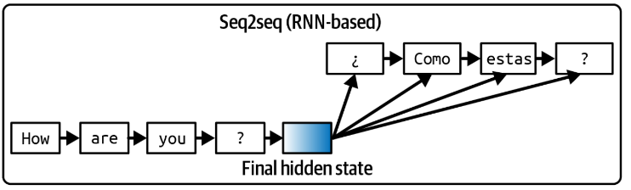
seq2seq(Sequence-to-Sequence) 아키텍처의 성공
2016년에 Google은 seq2seq를 Google 번역에 통합하여, "현재까지 기계 번역 품질에서 가장 큰 개선"을 가져왔다고 주장
RNN(순환 신경망)을 인코더와 디코더로 사용
인코더는 입력 토큰을 순차적으로 처리하여 입력을 나타내는 최종 숨겨진 상태를 출력
디코더는 이전에 생성된 토큰뿐만 아니라, 입력의 최종 숨겨진 상태를 기반으로 출력을 순차적으로 생성
번역 및 요약수준으로 한계, 속도 느림
Notes:
Transformer를 이해하기 위해, 이 아키텍처가 해결하기 위해 만들어진 문제를 살펴보겠습니다. <br>
- Transformer 아키텍처는 seq2seq(Sequence-to-Sequence) 아키텍처의 성공에 힘입어 대중화
- 2014년에 처음 도입되었을 때 seq2seq는 기계 번역 및 요약과 같은 당시 도전적이었던 작업에서 상당한 성능 향상을 제공
- 2016년에 Google은 seq2seq를 Google 번역에 통합하여, "현재까지 기계 번역 품질에서 가장 큰 개선"을 가져왔다고 주장했습니다.
- seq2seq에 대한 많은 관심을 불러일으키며, 텍스트 시퀀스를 다루는 작업에서 사용되는 기본 아키텍처
높은 수준에서 보면, seq2seq는 입력을 처리하는 인코더와 출력을 생성하는 디코더를 포함합니다. <br>
입력과 출력 모두 토큰의 시퀀스이므로, 이름도 이와 관련이 있습니다. Seq2seq는 RNN(순환 신경망)을 인코더와 디코더로 사용합니다. <br>
가장 기본적인 형태에서, 인코더는 입력 토큰을 순차적으로 처리하여 입력을 나타내는 최종 숨겨진 상태를 출력합니다. <br>디코더는 이전에 생성된 토큰뿐만 아니라 입력의 최종 숨겨진 상태를 기반으로 출력을 순차적으로 생성합니다. <br>
seq2seq 아키텍처의 시각화는 그림 2-4의 상단에 표시되어 있습니다. - seq2seq에 대해 Vaswani et al.(2017)이 해결한 두 가지 문제
- 첫째, 기본 seq2seq 디코더는 입력의 최종 숨겨진 상태만을 사용하여 출력 토큰을 생성. 직관적으로, 이는 책 요약을 사용하여 책에 대한 질문에 답하는 것과 유사. 이는 생성된 출력의 품질을 제한
- 둘째, RNN 인코더와 디코더는 입력 처리와 출력 생성이 모두 순차적으로 이루어지기 때문에 긴 시퀀스의 경우 속도가 느려질 수 있습니다. 입력이 200개의 토큰으로 구성된 경우, seq2seq는 다음 작업으로 넘어가기 전에 각 입력 토큰의 처리가 끝나기를 기다려야 합니다.

Slide 22
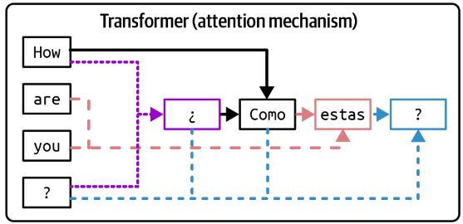
Transformer 아키텍처는 어텐션 메커니즘(attention mechanism)을 통해 두 가지 문제를 해결
각 출력 토큰을 생성할 때 다양한 입력 토큰의 중요도를 모델이 가중화 → 병렬 처리로 빠름
특정 페이지를 참조하여 질문에 찾아 답할 수 있음 (Attention)
Notes:
어텐션 메커니즘은 종종 Transformer 모델과 연관되지만, Transformer 논문보다 3년 전에 도입되었습니다. 어텐션 메커니즘은 다른 아키텍처에서도 사용할 수 있습니다. Google은 2016년 GNMT(Google Neural Machine Translation) 모델의 seq2seq 아키텍처에서 어텐션 메커니즘을 사용했습니다. 하지만 어텐션 메커니즘이 RNN 없이도 사용할 수 있다는 점을 보여준 Transformer 논문 이후에야 어텐션 메커니즘이 널리 주목받게 되었습니다.
- Transformer 아키텍처는 RNN을 완전히 배제합니다. Transformer를 사용하면 입력 토큰을 병렬로 처리할 수 있어 입력 처리 속도가 크게 빨라집니다.
Transformer가 순차적인 입력 병목 현상을 제거하지만, Transformer 기반의 자기회귀 언어 모델은 여전히 순차적인 출력 병목 현상을 가지고 있습니다.
따라서 Transformer 기반 언어 모델의 추론은 두 단계로 구성됩니다:
- **Prefill**
모델은 입력 토큰을 병렬로 처리합니다. 이 단계는 첫 번째 출력 토큰을 생성하는 데 필요한 중간 상태를 만듭니다. <br>
이 중간 상태에는 모든 입력 토큰에 대한 키(Key) 및 값(Value) 벡터가 포함됩니다.
- **Decode**
모델은 한 번에 하나의 출력 토큰을 생성합니다.

Slide 23
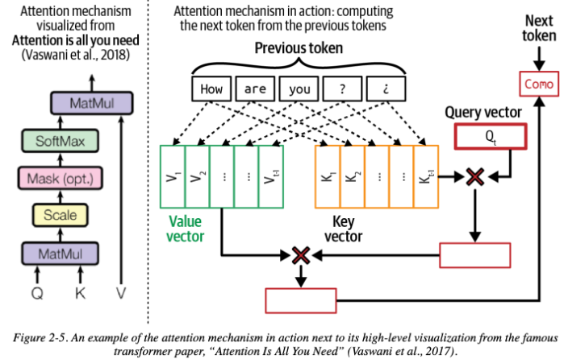
Notes:
Transformer 아키텍처의 핵심에는 어텐션 메커니즘이 있습니다. 이 메커니즘을 이해하는 것은 Transformer 모델이 어떻게 작동하는지 이해하는 데 필수적입니다. 내부적으로, 어텐션 메커니즘은 키(Key), 값(Value), 쿼리(Query) 벡터를 활용합니다:
- **쿼리 벡터(Q):** 각 디코딩 단계에서 디코더의 현재 상태를 나타냅니다. 동일한 책 요약 예시를 사용하면, 이 쿼리 벡터는 요약을 만들기 위해 정보를 찾는 사람으로 생각할 수 있습니다.
- **키 벡터(K):** 이전 토큰을 나타냅니다. 만약 각 이전 토큰이 책의 페이지라면, 각 키 벡터는 페이지 번호와 같습니다. 특정 디코딩 단계에서 이전 토큰은 입력 토큰과 이전에 생성된 토큰을 포함합니다.
- **값 벡터(V):** 모델이 학습한 이전 토큰의 실제 값을 나타냅니다. 각 값 벡터는 페이지의 콘텐츠와 유사합니다.
어텐션 메커니즘은 쿼리 벡터와 키 벡터 간의 **내적(dot product)** 을 수행하여 각 입력 토큰에 얼마나 많은 주의를 기울일지 계산합니다. <br>
높은 점수는 모델이 책 요약을 생성할 때 해당 페이지의 콘텐츠(값 벡터)를 더 많이 사용할 것임을 의미합니다. <br>
키, 값, 쿼리 벡터를 사용한 어텐션 메커니즘의 시각화는 **그림 2-5**에 나와 있습니다. <br>
이 시각화에서, 쿼리 벡터는 다음 토큰을 생성하기 위해 이전 토큰 "How, are, you, ?" 에서 정보를 찾고 있습니다.

Slide 24


키, 벨류, 쿼리는 모두 입력값에 대해 벡터로 연산됨
쿼리, 키, 값 행렬은 모델의 숨겨진 차원(Hidden Dimension)에 해당하는 차원 보유
Llama 2-7B (Touvron et al., 2023)의 경우, 모델의 숨겨진 차원 크기는 4096이며, 이는 각 행렬이 4096 X 4096 크기를 보유
어텐션 메커니즘은 다중 헤드(Multi-Headed)로 구성
다중 헤드 : 모델이 이전 토큰의 다양한 그룹에 동시에 어텐션를 기울일 수 있도록
쿼리(Query), 키(Key), 값(Value) 벡터가 각 어텐션 헤드 크기만큼의 더 작은 벡터로 분리
Llama 2-7B의 경우, 32개의 어텐션 헤드를 보유 각 쿼리, 키, 값이 차원이 128 (4096 / 32 = 128)
Notes:
쿼리, 키, 값 행렬은 모델의 숨겨진 차원(Hidden Dimension)에 해당하는 차원을 가집니다. 예를 들어, Llama 2-7B(Touvron et al., 2023)의 경우, 모델의 숨겨진 차원 크기는 4096이며, 이는 각 행렬이 $4096 \times 4096$ 크기를 가진다는 것을 의미합니다. 결과적으로, 각 $K$, $V$, $Q$ 벡터는 4096의 차원을 갖습니다.
어텐션 메커니즘은 거의 항상 다중 헤드(Multi-Headed)로 구성됩니다. 다중 헤드는 모델이 이전 토큰의 다양한 그룹에 동시에 어텐션를 기울일 수 있도록 합니다. 다중 헤드 어텐션 메커니즘에서는 쿼리(Query), 키(Key), 값(Value) 벡터가 각각 어텐션 헤드에 해당하는 더 작은 벡터들로 나뉩니다. Llama 2-7B의 경우, 32개의 어텐션 헤드를 가지므로 각 $K$, $V$, $Q$ 벡터는 차원이 128인 32개의 벡터로 나뉘게 됩니다. 이는 $4096 / 32 = 128$이기 때문입니다.

Slide 25
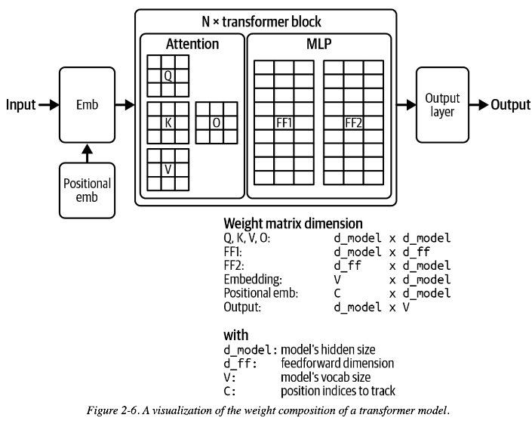
Notes:
이제 어텐션 메커니즘이 어떻게 작동하는지 논의했으니, 이를 모델에서 어떻게 사용하는지 살펴보겠습니다. Transformer 아키텍처는 여러 Transformer 블록으로 구성됩니다. 블록의 정확한 내용은 모델마다 다르지만, 일반적으로 각 Transformer 블록은 어텐션 모듈(Attention Module)과 MLP(다층 퍼셉트론) 모듈을 포함합니다.
- **어텐션 모듈 (Attention Module)**
각 어텐션 모듈은 네 개의 가중치 행렬로 구성됩니다: 쿼리(Query), 키(Key), 값(Value), 출력 투영(Output Projection).
- **MLP 모듈**
MLP 모듈은 **비선형 활성화 함수**(Nonlinear Activation Functions)로 구분된 선형 계층(Linear Layers)으로 구성됩니다. 각 선형 계층은 선형 변환에 사용되는 가중치 행렬이고, 활성화 함수는 선형 계층이 비선형 패턴을 학습할 수 있도록 합니다. 선형 계층은 종종 피드포워드 계층이라고도 불립니다.
일반적인 비선형 함수에는 ReLU(Rectified Linear Unit, Agarap, 2018)와 GELU(Hendrycks and Gimpel, 2016)가 있습니다. 이 함수들은 각각 GPT-2와 GPT-3에서 사용되었습니다. 활성화 함수는 매우 간단합니다. 예를 들어, ReLU는 음수 값을 0으로 변환합니다. 수학적으로는 다음과 같이 표현됩니다:
$
\text{ReLU}(x) = \max(0, x)
$
Transformer 모델에서 Transformer 블록의 개수는 종종 해당 모델의 계층 수(Layers)라고 합니다. Transformer 기반 언어 모델에는 모든 Transformer 블록 앞과 뒤에 모듈이 추가됩니다.
- **Transformer 블록 앞의 임베딩 모듈 (An Embedding Module Before the Transformer Blocks)**
이 모듈은 임베딩 행렬(Embedding Matrix)과 위치 임베딩 행렬(Positional Embedding Matrix)로 구성되며, 토큰과 그 위치를 각각 임베딩 벡터로 변환합니다. 단순히 말해, 위치 인덱스(Position Index)의 개수는 모델의 최대 문맥 길이(Context Length)를 결정합니다. 예를 들어, 모델이 2,048개의 토큰을 유지한다면, 최대 문맥 길이는 2,048이 됩니다. 그러나 위치 인덱스의 수를 증가시키지 않고도 모델의 문맥 길이를 증가시키는 기술이 존재합니다.
- **Transformer 블록 뒤의 출력 계층 (An Output Layer After the Transformer Blocks)**
이 모듈은 모델의 출력 벡터를 토큰 확률로 매핑하여 모델 출력 샘플링에 사용됩니다(“Sampling”에서 논의됨). 이 모듈은 일반적으로 하나의 행렬로 구성되며, 이는 언임베딩 계층(unembedding layer)이라고도 불립니다. 일부 사람들은 출력 계층을 모델 헤드(Model Head)라고 부르는데, 이는 출력 생성 전에 위치한 모델의 마지막 계층이기 때문입니다.
그림 2-6은 트랜스포머 모델 아키텍처를 시각화합니다. 트랜스포머 모델의 크기는 구성 요소들의 차원에 의해 결정됩니다. 주요 값들은 다음과 같습니다:
- 모델의 차원은 트랜스포머 블록에서 키, 쿼리, 값, 출력 투영 행렬의 크기를 결정합니다.
- 트랜스포머 블록의 개수.
- 피드포워드 계층의 차원.
- 어휘 크기.

Slide 26
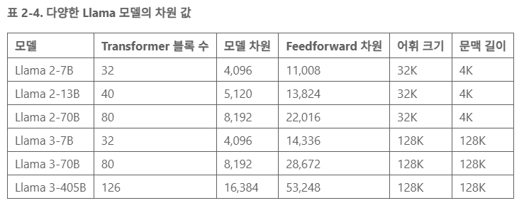

Slide 27
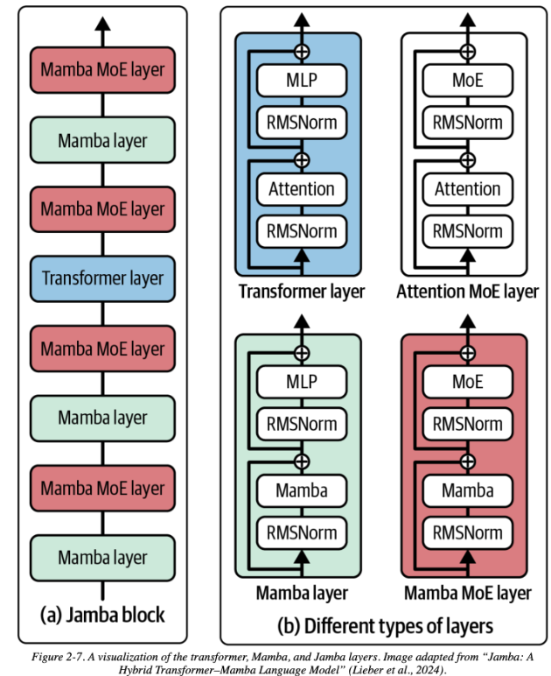
State Space Models
SSM
시스템 상태를 벡타로 표현, 시간에 따라 특정 규칙(상태 방정식)에 의해 변화
Mamba
SSMs를 30억 개의 매개변수로 확장
입력에 따라 동적으로 상태 업데이트 규칙 조정
GPU에서 효율적으로 실행되도록 설계
시퀀스 길이에 따라 선형적으로 확장
Jamba : 트랜스포머 + Mamba
Transformer 블록 : 짧은 거리의 의존성을 효과적으로 포착
Mamba 계층: 긴 거리의 의존성을 효율적 처리
표준 Transformer보다 적은 메모리 사용
최대 256K 토큰의 문맥 처리
Notes:
- **Jamba**: "Jamba: A Hybrid Transformer–Mamba Language Model"(Lieber et al., 2024)에서 소개되었으며, Transformer와 Mamba의 장점을 결합했습니다:
1. Transformer 블록: 짧은 거리의 의존성을 효과적으로 포착합니다.
2. Mamba 계층: 긴 거리의 의존성을 효율적으로 처리합니다.
3. 메모리 효율성: 표준 Transformer보다 적은 메모리를 사용합니다.
4. 긴 문맥 처리: 최대 256K 토큰의 문맥을 처리할 수 있습니다.
저자들은 520억 개의 총 사용 가능한 매개변수를 가진(12억 활성 매개변수) 모델을 발표했으며, 이는 단일 80GB GPU에 적합하도록 설계되었습니다. Jamba는 표준 언어 모델 벤치마크와 최대 256K 토큰의 문맥 길이에 대한 긴 문맥 평가에서 강력한 성능을 보여줍니다.
Transformer를 능가하는 아키텍처를 개발하는 것은 많은 제한 사항에도 불구하고 도전적입니다. 그러나 그렇게 해야 할 많은 유인이 존재합니다. 만약 다른 아키텍처가 Transformer를 실제로 능가한다면, 이 책에서 논의된 일부 모델 적응 기술은 변경될 수 있습니다. 그러나 ML 엔지니어링에서 AI 엔지니어링으로의 전환이 많은 것을 바꾸지 않은 것처럼, 기본 아키텍처를 변경한다고 해서 근본적인 접근 방식이 바뀌지는 않을 것입니다.

Slide 28
모델의 크기
Llama-13B는 Meta가 개발한 Llama 모델 계열 중 매개변수가 130억 개인 버전
매개변수 수는 이 모델을 훈련하고 실행하는 데 필요한 계산 리소스를 추정하는데 도움
매개변수가 70억 개(7B)인 모델에서 각 매개변수가 2바이트(16비트)로 저장된다고 가정하면, 이 모델을 추론에 사용하기 위해 필요한 GPU 메모리는 최소 140억 바이트(14GB)
단, 모델이 희소(sparse)한 경우 오해의 소지 (희소 모델은 0값 매개변수의 비율이 높음. 70억 매개변수 모델이 90% 희소하다면, 실제로는 7억 개의 비-제로(non-zero) 매개변수)
Mixtral 8×7B는 8명의 전문가로 이루어진 혼합 모델이며, 각 전문가가 70억 매개변수 보유
8 x 70억 = 560억 매개변수를 가져야 하나, 매개변수 공유로, 실제로는 467억 개의 매개변수만 가지고 각 토큰에서 두 전문가만 활성화 되기에 실 사용시, 129억개의 매개변수만 활성화 → 비용과 속도 129억개 (약 13b)모델과 동일 : 즉 RTX 3090에서도 돌아감
큰 모델이 충분한 데이터 사용하지 않고 학습된다면 작은 모델보다도 성능 저하
Llama3-8B가 Llama2-70b 보다 우수한 성능. 각 훈련 시킨 데이터셋의 량은…
Llama 1: 1.4조(1.4 trillion) 토큰
Llama 2: 2조(2 trillion) 토큰
Llama 3: 15조(15 trillion) 토큰
많은 데이터로 학습시켰다고 무조건 좋은 건 아님 → 양질의 데이터인가
Notes:
최근 몇 년간 AI의 많은 진보는 모델 크기의 증가에 기인한다고 볼 수 있습니다. 기반 모델의 성과를 논의할 때, 매개변수(parameter) 수를 언급하지 않고 이야기하기는 어렵습니다. 매개변수 수는 일반적으로 모델 이름의 끝에 붙습니다. 예를 들어, Llama-13B는 Meta가 개발한 Llama 모델 계열 중 매개변수가 130억 개인 버전을 나타냅니다.
일반적으로 모델의 매개변수 수를 늘리면 학습 용량이 증가하여 더 나은 모델이 됩니다. 동일한 모델 계열에서 130억 개의 매개변수를 가진 모델은 70억 개의 매개변수를 가진 모델보다 훨씬 더 잘 수행할 가능성이 높습니다.
>**참고(NOTE):**
>
>대규모 모델을 훈련시키는 방법을 커뮤니티가 더 잘 이해하게 됨에 따라, 신세대 모델은 동일한 크기의 구세대 모델보다 더 나은 성능을 내는 경향이 있습니다. 예를 들어, Llama 3-8B(2024)는 MMLU 벤치마크에서 Llama 2-70B(2023)보다 더 뛰어난 성능을 발휘합니다.
오픈 소스 데이터셋인 RedPajama-v2는 총 30조(30 trillion) 토큰으로, 이는 위키피디아의 5,400배에 해당하는 4억 5천만 권의 책과 동등한 크기입니다. 그러나 RedPajama-v2는 무차별적으로 수집된 콘텐츠로 구성되어 있어 고품질 데이터의 비율은 훨씬 낮습니다.

Slide 29
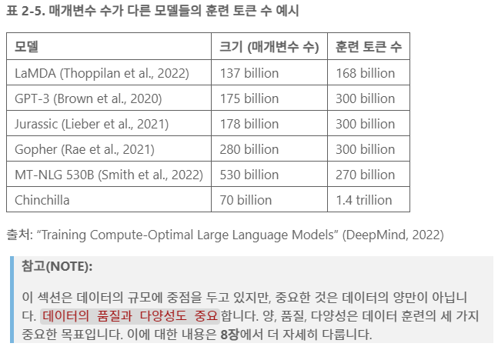

Slide 30
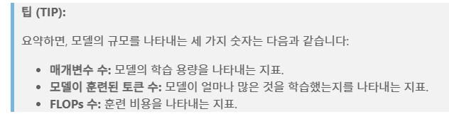
FLOPs
표준화된 모델의 계산 요구량 단위는 FLOP (Floating Point Operation)`
PaLM-2 모델은 10²² FLOPs로, GPT-3-175B는 3.14 * 10²³ FLOPs 로 훈련
NVIDIA H100 NVL GPU는 최대 60 테라FLOP/s (6 * 10¹³ )를 제공 → 하루 : 5.2 * 10¹⁸
→ 약 256개의 H100으로 GPT3 훈련을 위해 236일 (7.8개월) 소요

